Slide 1
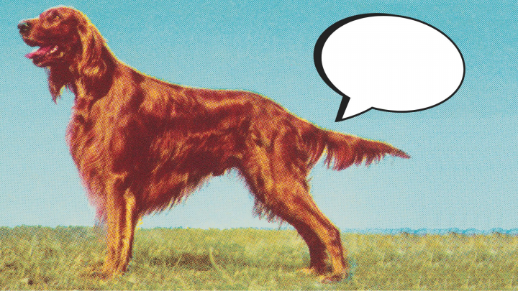
POSICIONES DE LA COLA
No entiendes??

Slide 2
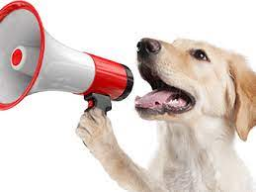
Los perros utilizan su cola para comunicarse con otros perros y con los humanos. La posición de la cola, el movimiento y el ritmo de los movimientos pueden transmitir una variedad de mensajes.

Slide 3
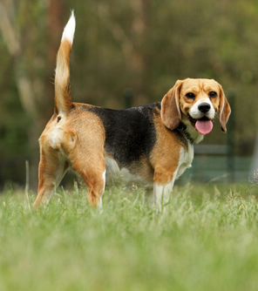
COLA ALTA
La cola alta puede indicar felicidad, confianza, emoción o alerta.

Slide 4
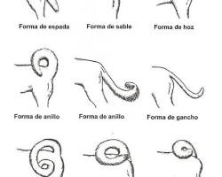
COLA BAJA
La cola baja puede indicar miedo, inseguridad, sumisión o agresión.

Slide 5
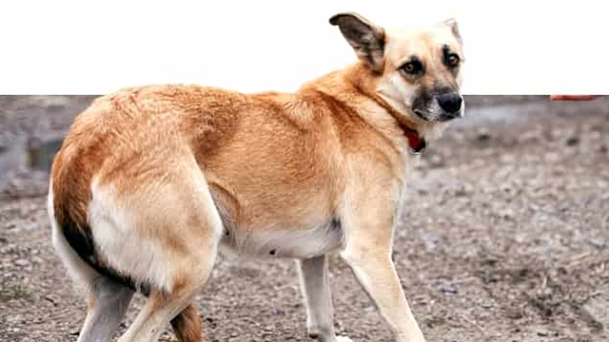
COLA ENTRE LAS PATAS:
La cola entre las patas es una señal de miedo o sumisión

Slide 6
MOVIMIENTO DE LA COLA
Movimientos rápidos y enérgicos: Los movimientos rápidos y enérgicos de la cola indican felicidad, emoción o excitación.
Movimientos lentos y acompasados: Los movimientos lentos y acompasados de la cola indican relajación, confianza o seguridad.
Movimientos tensos y rígidos: Los movimientos tensos y rígidos de la cola indican miedo, agresión o tensión.

Slide 7
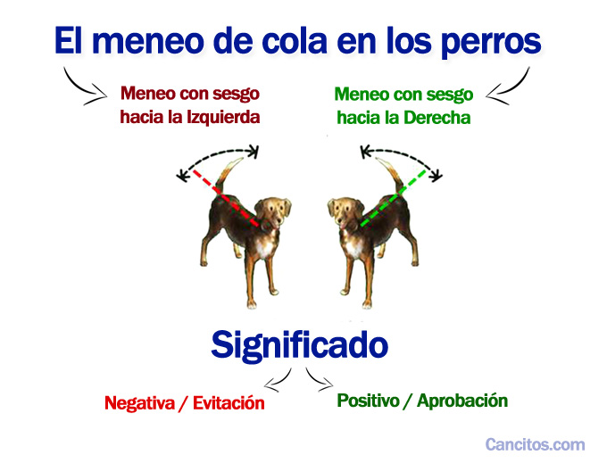

Slide 8
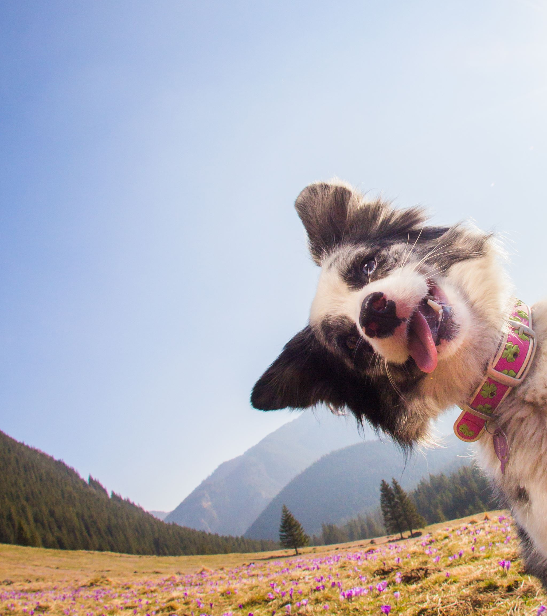
CONDUCTA
Alegría: La cola alta y los movimientos rápidos y enérgicos de la cola son signos típicos de alegría. Los perros suelen mover la cola de esta manera cuando están jugando, saludando a alguien o cuando están emocionados por algo.
Confianza: La cola alta y los movimientos lentos y acompasados de la cola son signos típicos de confianza. Los perros suelen mover la cola de esta manera cuando están relajados y cómodos en su entorno.
Miedo: La cola baja, la cola entre las patas o los movimientos tensos y rígidos de la cola son signos típicos de miedo. Los perros suelen mover la cola de esta manera cuando se sienten amenazados o inseguros.
Agresividad: La cola alta, los movimientos rápidos y enérgicos de la cola y la dirección de la cola hacia otro animal o persona son signos típicos de agresión. Los perros suelen mover la cola de esta manera cuando están defendiendo su territorio o a sus seres queridos.

Slide 9
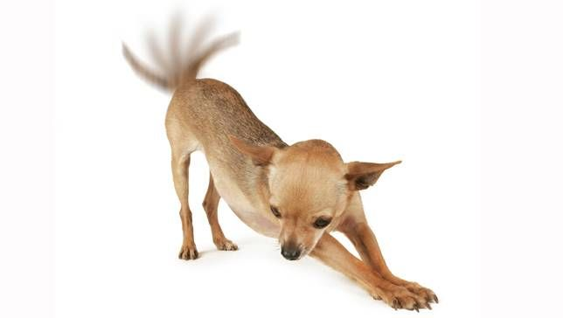
IMPORTANCIA DE LA COLA EN EL PERRO

Slide 10
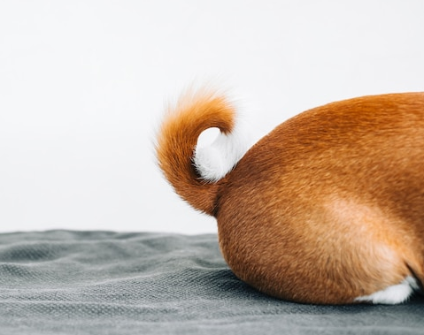
Los perros utilizan su cola para comunicarse con otros perros y con los humanos. La cola es una parte importante de su anatomía y comportamiento.

Slide 11
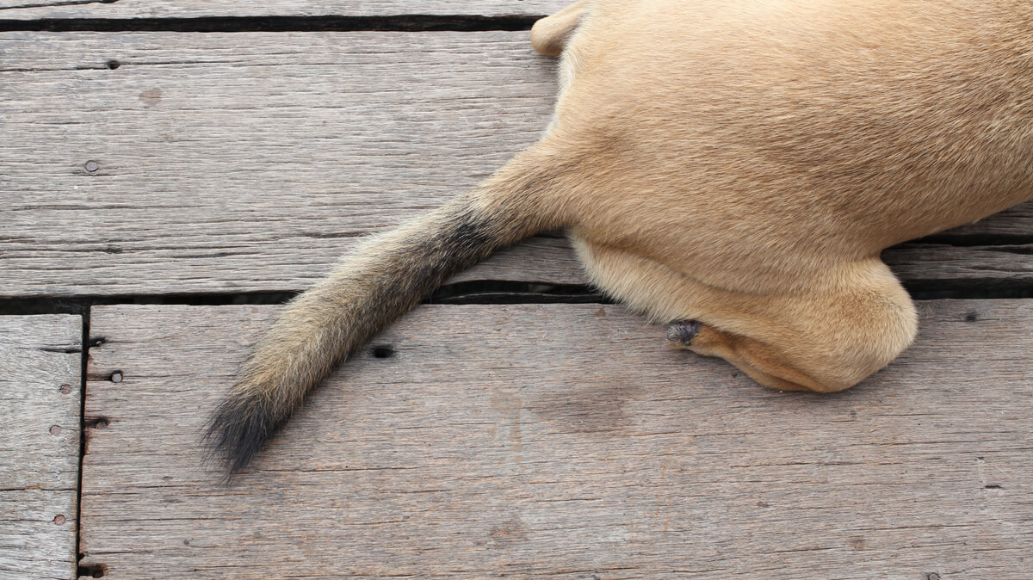
Su uso
Mantener el equilibrio: La cola ayuda a los perros a mantener el equilibrio al correr, saltar y moverse por terrenos irregulares.

Slide 12
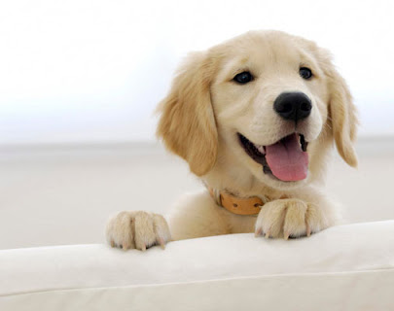
Comunicarse: La cola es una importante forma de comunicación para los perros. Los perros utilizan su cola para transmitir una variedad de mensajes, como felicidad, miedo, agresión u otras emociones.
Expresar emociones: La cola de los perros también se utiliza para expresar emociones. Los perros suelen mover la cola cuando están felices, emocionados o estresados.

Slide 13
